Slide 1
PB138 Projekt : Evidencia Príjmov

Slide 2
Zadanie :
Studenti navrhnou a implementují desktopovou aplikaci na platformě Java, která umožní:
evidovat odvedenou práci s tím, že k ukládání dat využije nativní XML databázi, z výkazu práce umožní generovat faktury ve formátu docbook za zvolené období s možností exportu do formátu PDF,
evidovat faktury vydané systémem za zvolené období, včetně výpočtu celkových příjmů z těchto faktur

Slide 3
Tím a rozdenielie práce :
Tomáš Gordian, učo 433669
- Database
Silvia Borzová, učo 433320
Data transformation
Martina Cvinčeková, učo 433474
- Data transformation & Project documentation
Marek Scholtz, učo 433335
- Graphical user interface

Slide 4
Základný popis projektu
Funkcionalita :
Manipulácia s entitou zamestnanec
Manipulácia s entitou pracovný výkaz

Slide 5
Funkcionalita entity zamestnanec
zobrazenie aktuálneho zoznamu zamestnancov
vytvorenie a pridanie nového zamestnanca
odstránenie zamestnanca

Slide 6
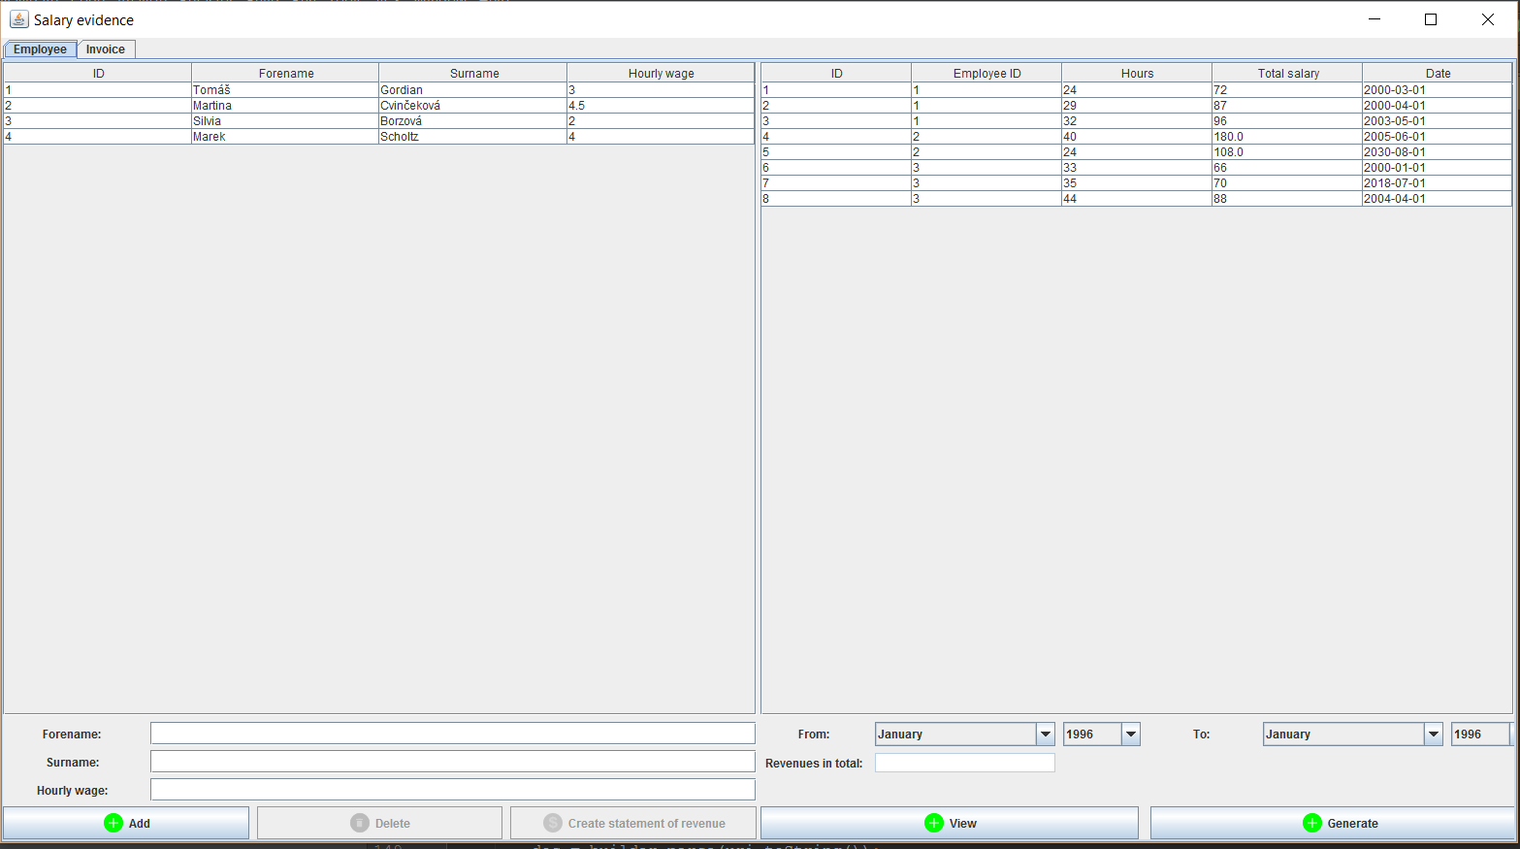

Slide 7
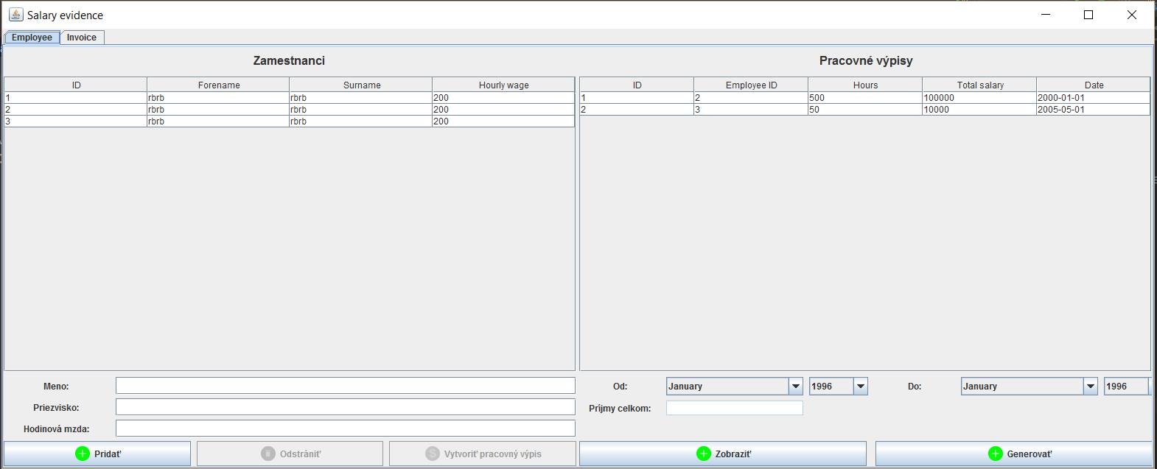

Slide 8
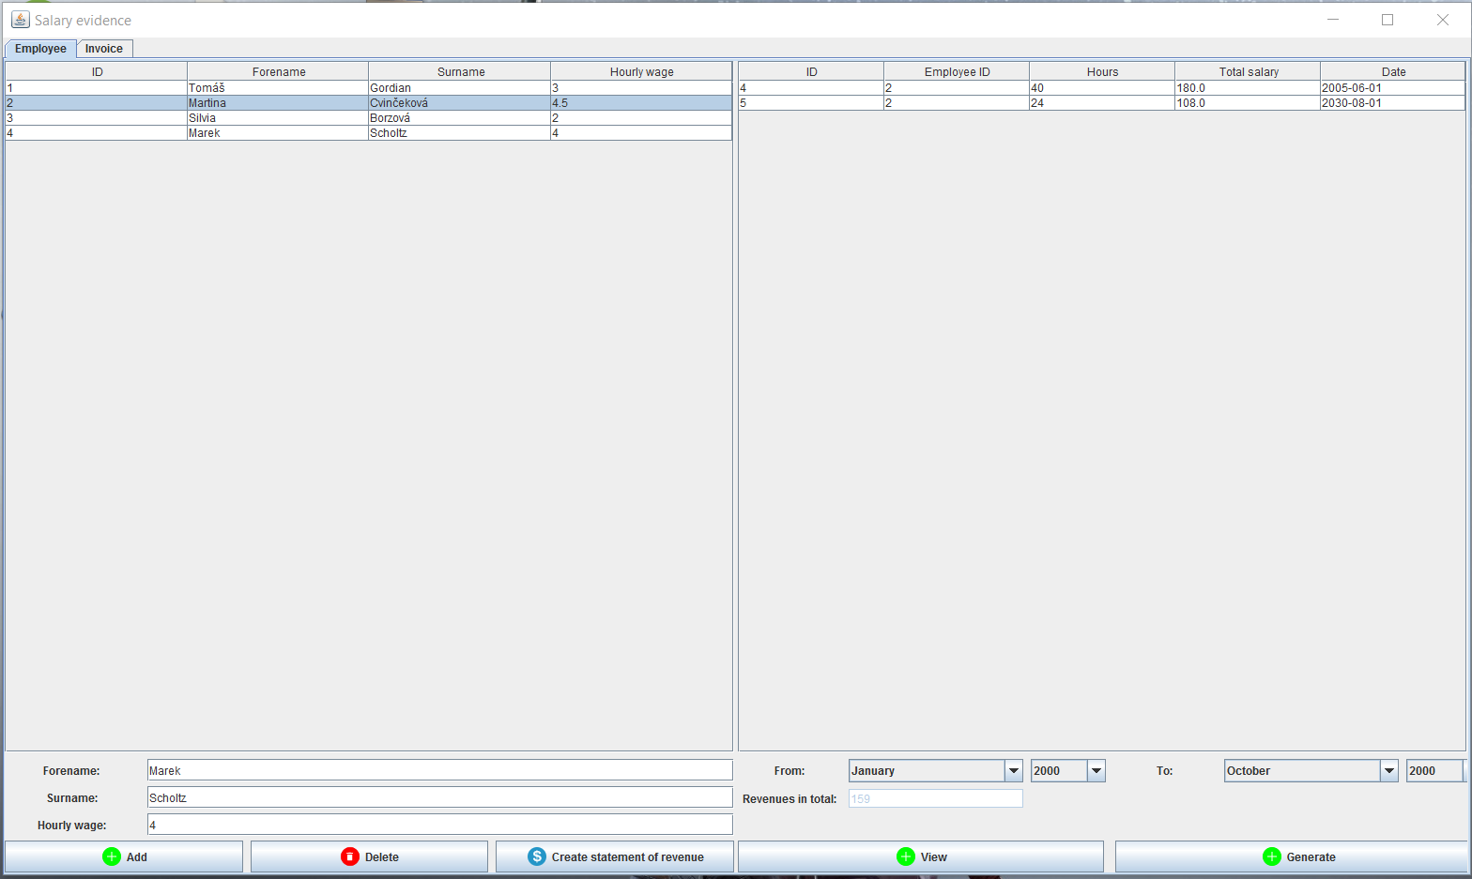

Slide 9
Funkcionalita entity pracovný výkaz
vytvorenie pracovného výkazu pre konkrétneho zamestnanca
generovanie faktúr zo zvolených pracovných výkazov (formát dbk)
možnosť exportovania faktúr vo forme PDF
zobrazenie celkových príjmov z faktúr za zvolené obdobie

Slide 10
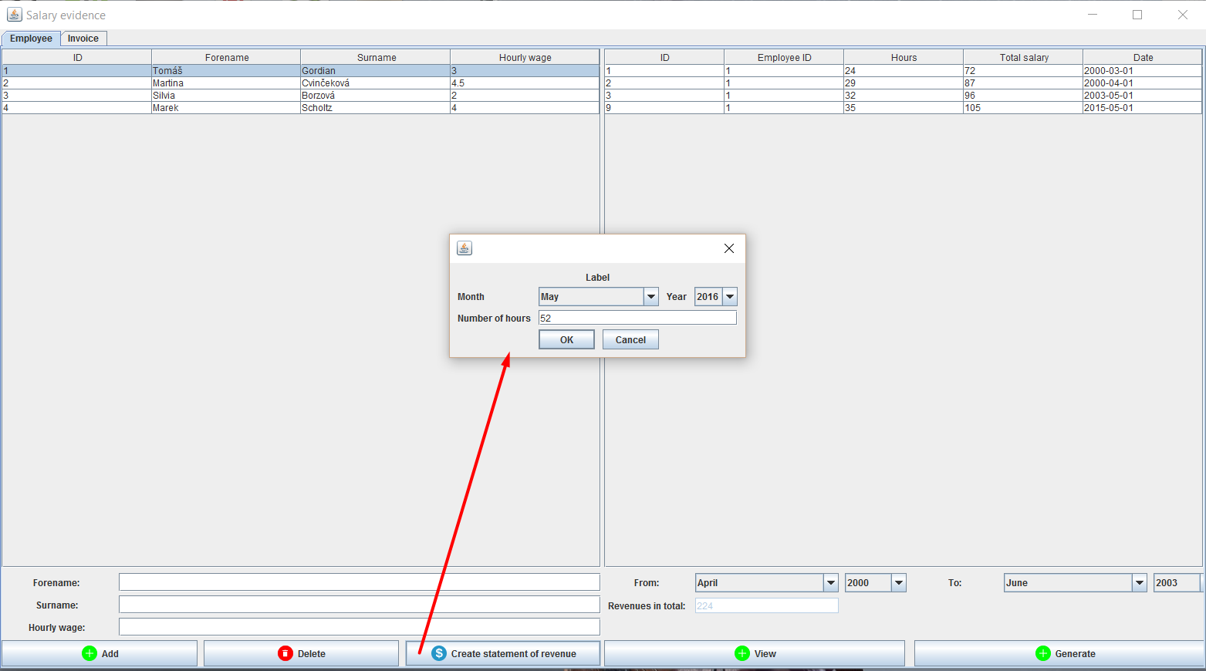

Slide 11
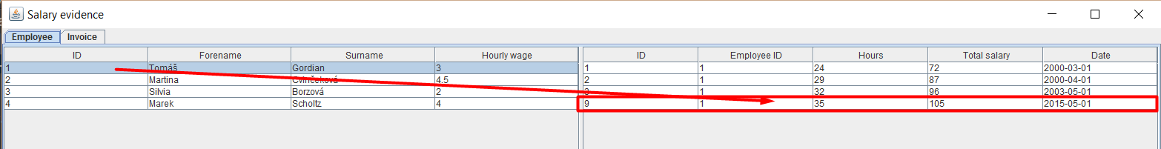

Slide 12
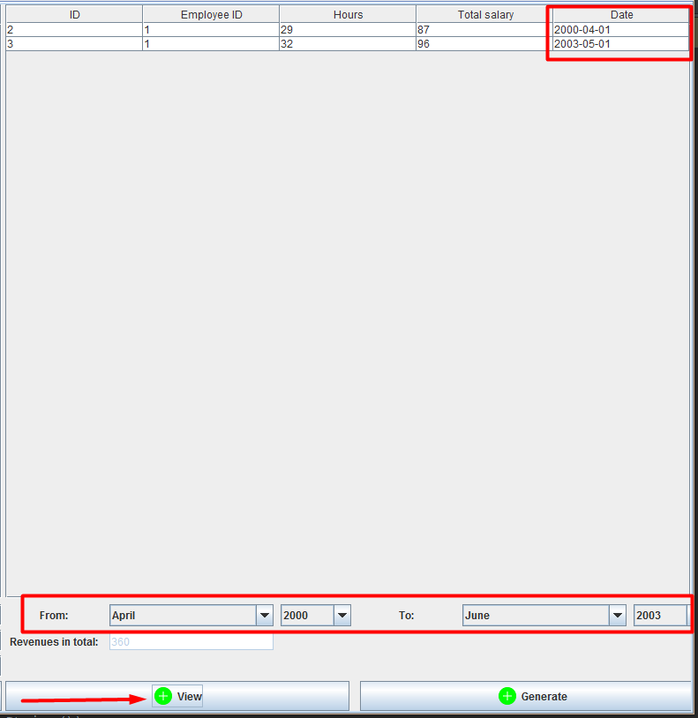

Slide 13
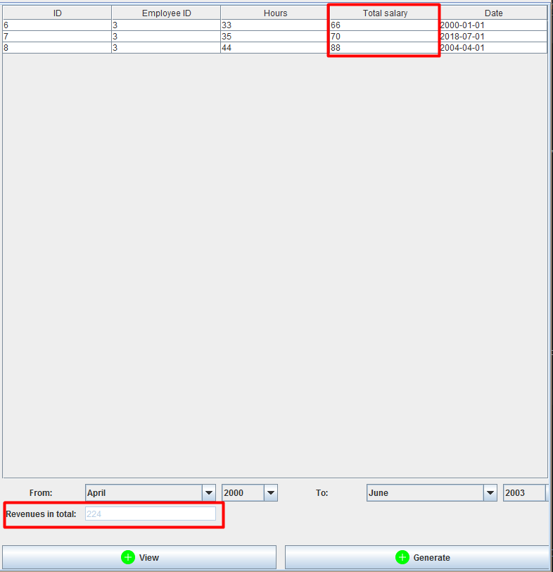

Slide 14
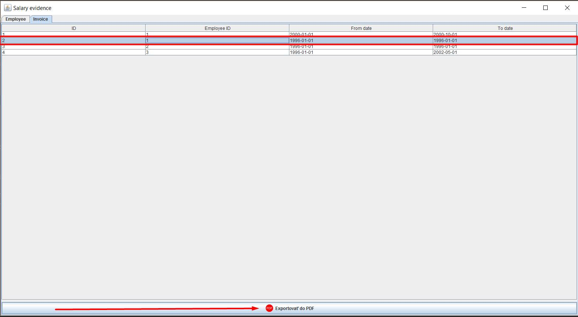

Slide 15

Databáza
eXistdb

Slide 16
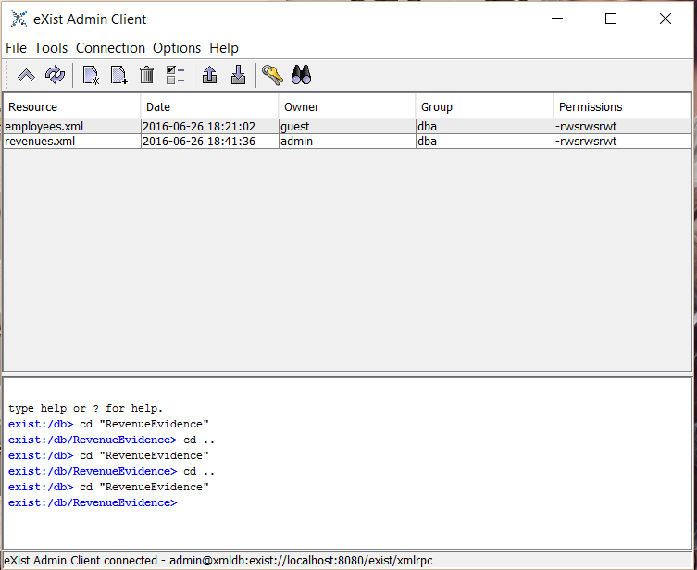

Slide 17
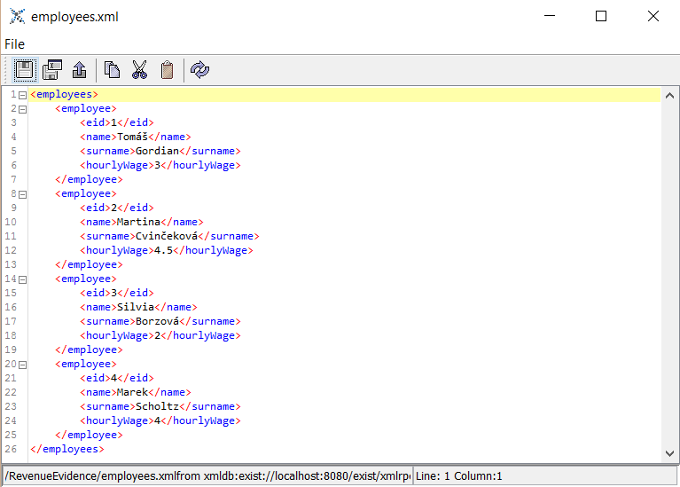
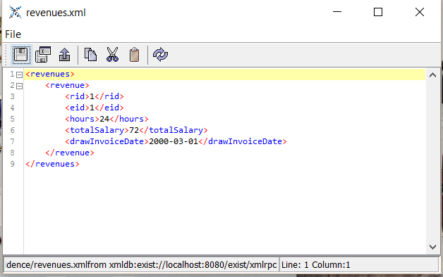

Slide 18
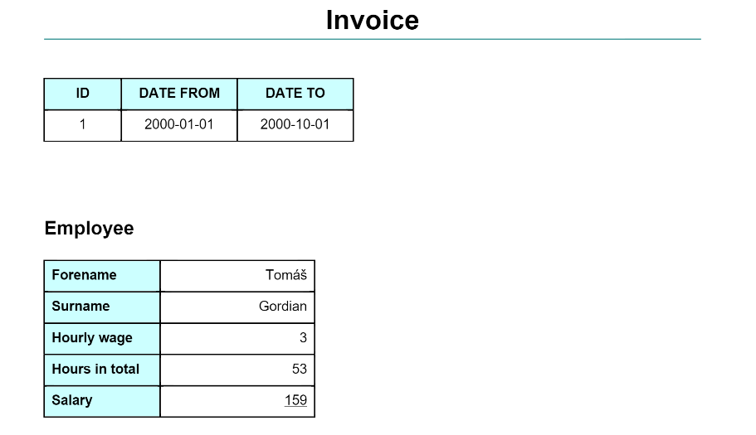
PDF formát

Slide 19
Ďakujeme za Vašu pozornosť

